Slide 1
BÀI TẬP CHƯƠNG 2_ CẤP ĐỘ 1
BÀI TẬP CHƯƠNG 2_ CẤP ĐỘ 1
Câu 1
Trên nhãn hiệu của một động cơ không đồng bộ ba pha có ghi cấp cách điện F. Vậy nhiệt độ của cấp cách điện F là bao nhiêu?
Giải
Nhiệt độ của cấp cách điện F là 155⁰c
Câu 2
Trên nhãn hiệu của một động cơ không đồng bộ ba pha có ghi cấp cách điện H. Vậy nhiệt độ của cấp cách điện H là bao nhiêu?
Giải
Nhiệt độ của cấp cách điện H là 180⁰c
Câu 3
Trên nhãn hiệu của động cơ không đồng bộ ba pha có ghi cấp cách điện B; động cơ đang vận hành đo nhiệt độ ở bộ dây stator động cơ hiển thị 140⁰c. Hỏi bộ dây stator động cơ đang làm việc ở trạng thái nào sau đây

Slide 2
Giải
Nhiệt độ của cấp cách điện B là 130⁰c, bộ dây stator động cơ làm việc trạng thái quá nhiệt
Câu 4
Trên nhãn hiệu của một động cơ quạt đứng một pha có ghi cấp cách điện E; động cơ đang vận hành đo nhiệt độ ở bộ dây stator động cơ hiển thị 110⁰c. Hỏi bộ dây stator động cơ làm việc ở trạng thái nào sau đây
Giải
Nhỏ hơn nhiệt độ cấp cách điện E là 120⁰c, bộ dây stator động cơ làm việc trạng thái nhỏ hơn nhiệt cho phép
Câu 5
Động cơ không đồng bộ tốc độ từ trường quay là n₁; tốc độ rotor của động cơ không đồng bộ là n₂. Tốc độ rotor của động cơ n₂ so với tốc độ từ trường quay n₁ là:
Giải
Tốc độ rotor động cơ không đồng bộ n₂ nhỏ hơn tốc độ từ trường quay của động cơ không đồng bộ n₁ (n₂ < n₁)

Slide 3
Câu 6
Trên nhãn hiệu của một động cơ bơm nước không đồng bộ một pha có ghi cấp cách điện B. Vậy nhiệt độ của cấp cách điện B là bao nhiêu?
Giải
Nhiệt độ của cấp cách điện B là 130⁰c
Câu 7
Cho một động cơ không đồng bộ ba pha; khi lồng dây vào rãnh stator của động cơ đầu dây các pha (đầu dây pha A, đầu dây pha B, đầu dây pha C) đặt lệch nhau trong không gian một góc bao nhiêu độ điện?
Giải
Khi lồng dây vào rãnh stator động cơ ba pha đầu dây các pha (đầu dây pha A, đầu dây pha B, đầu dây pha C) đặt lệch nhau trong không gian một góc 120⁰ điện

Slide 4
Câu 8
Cho một động cơ không đồng một pha; khi lồng dây vào rãnh stator của động cơ đầu dây pha chạy (đầu dây cuộn chạy A) và đầu dây pha đề (đầu dây cuộn đề B) đặt lệch nhau trong không gian một góc bao nhiêu độ điện?
Giải
Khi lồng dây vào rãnh stator động cơ một pha đầu dây pha chạy (đầu dây cuộn chạy A) và đầu dây pha đề (đầu dây cuộn đề B) đặt lệch nhau trong không gian một góc 90⁰ điện
Câu 9
Cho một động cơ không đồng một pha quạt trần ra bốn đầu dây được ký hiệu số 1, 2, 3, 4. Cho biết đầu (1, 2) là bộ dây chạy; đầu (3, 4) là bộ dây đề; Đo điện trở R_{(1, 2)} = a Ω , đo điện trở R_{(3, 4)} = b Ω. Nhận xét nào sau đây đúng
Giải
Quạt trần điện trở bộ dây chạy nhỏ hơn điện trở bộ dây đề;
Vậy R_{(1, 2)} = a Ω < R_{(3, 4)} = b Ω

Slide 5
Câu 10
Cho một động cơ không đồng một pha bơm nước ra bốn đầu dây được ký hiệu số 1, 2, 3, 4. Cho biết đầu (1, 2) là bộ dây chạy; đầu (3, 4) là bộ dây đề; Đo điện trở R_{(1, 2)} = a Ω , đo điện trở R_{(3, 4)} = b Ω. Nhận xét nào sau đây đúng
Giải
Động cơ không đồng bộ một pha bơm nước điện trở bộ dây chạy nhỏ hơn điện trở bộ dây đề;
Vậy R_{(1, 2)} = a Ω < R_{(3, 4)} = b Ω
Câu 11
Cho một động cơ không đồng một pha máy lạnh ra bốn đầu dây được ký hiệu số 1, 2, 3, 4. Cho biết đầu (1, 2) là bộ dây chạy; đầu (3, 4) là bộ dây đề; Đo điện trở R_{(1, 2)} = a Ω , đo điện trở R_{(3, 4)} = b Ω. Nhận xét nào sau đây đúng
Giải
Động cơ không đồng bộ một pha máy lạnh điện trở bộ dây chạy nhỏ hơn điện trở bộ dây đề;
Vậy R_{(1, 2)} = a Ω < R_{(3, 4)} = b Ω

Slide 6
Câu 12
Cho một động cơ không đồng một pha máy giặt ra bốn đầu dây được ký hiệu số 1, 2, 3, 4. Cho biết đầu (1, 2) là bộ dây chạy; đầu (3, 4) là bộ dây đề; Đo điện trở R_{(1, 2)} = a Ω , đo điện trở R_{(3, 4)} = b Ω. Nhận xét nào sau đây đúng
Giải
Động cơ không đồng bộ một pha máy giặt điện trở bộ dây chạy bằng điện trở bộ dây đề;
Vậy R_{(1, 2)} = a Ω = R_{(3, 4)} = b Ω
Câu 13
Cho một động cơ không đồng một pha; có hai tụ điện mắc vào pha đề; tụ khởi động (tụ đề) có trị số điện dung C₁ = a μF; tụ làm việc (tụ thường trực) có trị số điện dung C₂ = b μF. Nhận xét nào sau đây đúng
Giải
Tụ khởi động (tụ đề) có trị trị số điện dung lớn hơn tụ làm việc (tụ thường trực);
Vậy C₁ = a μF > C₂ = b μF

Slide 7
Câu 14
Cho một động cơ không đồng một pha; có hai tụ điện mắc vào pha đề; tụ khởi động (tụ đề) C₁ có trị số điện áp V₁ = a V; tụ làm việc (tụ thường trực) C₂ có trị số điện áp V₂ = b V. Nhận xét nào sau đây đúng
Giải
Tụ làm việc C₂ có trị số điện áp V₂ = b V lớn hơn tụ khởi động C₁ có điện áp V₁ = a V;
Vậy V₂ = b V > V₁ = a V
Câu 15
Công suất của động cơ có ghi đơn vị HP; theo tiêu chuẩn của Anh, Mỹ thì 1HP là bao nhiêu Watt?
Giải
Theo tiêu chuẩn Anh, Mỹ thì 1HP = 746 W

Slide 8
Câu 16
Công suất của động cơ có ghi đơn vị HP; theo tiêu chuẩn của Pháp thì 1HP là bao nhiêu Watt?
Giải
Theo tiêu chuẩn Pháp thì 1HP = 736 W
Câu 17
Công suất của động cơ có ghi đơn vị HP; thực tế (thương trường) để tính toán nhanh, dễ nhớ người ta thường chọn gần đúng thì 1HP là bao nhiêu Watt?
Giải
Thực tế (thương trường) để tính toán nhanh, dễ nhớ chọn 1HP ≈ 750 W

Slide 9
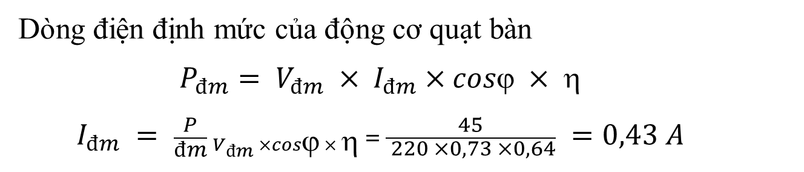
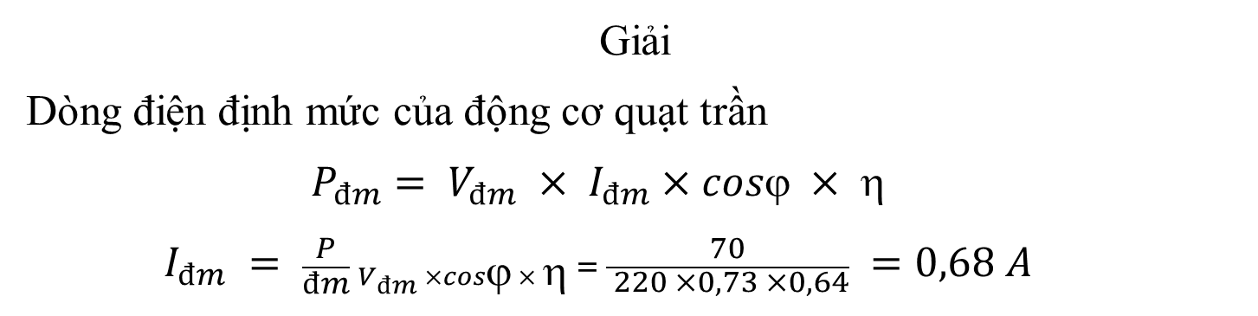
BT CHƯƠNG 2_ CẤP ĐỘ 2_DÒNG ĐIỆN
Câu 1
Cho động cơ quạt trần một pha có công suất định mức 70 W, điện áp định mức 220 V, tần số 50 Hz, tốc độ định mức 485 vòng/phút, hiệu suất 64 %, hệ số công suất 0,73. Hãy tính dòng điện định mức của động cơ quạt trần ?
Giải
Dòng điện định mức của động cơ quạt trần
$$P_{đm}= V_{đm} × I_{đm}×cos × $$
$$I_{đm} = {\frac{P}{đm} }_{V_{đm} ×cosϕ × η} = \frac{70}{ 220 ×0,73 ×0,64} =0,68 A$$
Câu 2
Cho động cơ quạt bàn một pha có công suất định mức 45 W, điện áp định mức 220 V, tốc độ định mức 1450 vòng/phút, hiệu suất 64 %, hệ số công suất 0,73. Hãy tính dòng điện định mức của động cơ quạt bàn ?
Dòng điện định mức của động cơ quạt bàn
$$P_{đm}= V_{đm} × I_{đm}×cos × $$
$$I_{đm} = {\frac{P}{đm} }_{V_{đm} ×cosϕ × η} = \frac{45}{ 220 ×0,73 ×0,64} =0,43 A$$

Slide 10
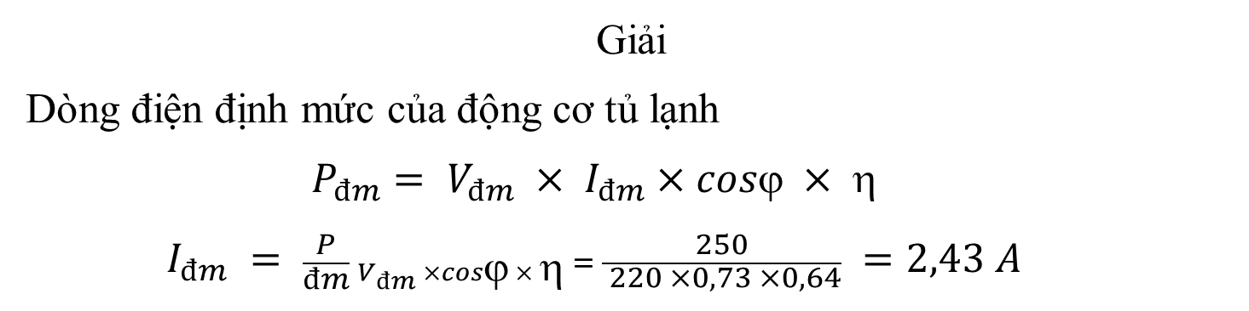
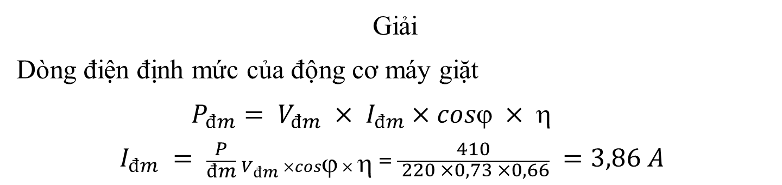
Câu 3
Cho động cơ tủ lạnh một pha có công suất định mức 250 W, điện áp định mức 220 V, tần số 50 Hz, tốc độ định mức 1440 vòng/phút, hiệu suất 64 %, hệ số công suất 0,73. Hãy tính dòng điện định mức của động cơ tủ lạnh ?
Giải
Dòng điện định mức của động cơ tủ lạnh
$$P_{đm}= V_{đm} × I_{đm}×cos × $$
$$I_{đm} = {\frac{P}{đm} }_{V_{đm} ×cosϕ × η} = \frac{250}{ 220 ×0,73 ×0,64} =2,43 A$$
Câu 4
Cho động cơ máy giặt một pha có công suất định mức 410 W, điện áp định mức 220 V, tần số 50 Hz, tốc độ định mức 1460 vòng/phút, hiệu suất 66 %, hệ số công suất 0,73. Hãy tính dòng điện định mức của động cơ máy giặt ?
Giải
Dòng điện định mức của động cơ máy giặt
$$P_{đm}= V_{đm} × I_{đm}×cos × $$
$$I_{đm} = {\frac{P}{đm} }_{V_{đm} ×cosϕ × η} = \frac{410}{ 220 ×0,73 ×0,66} =3,86 A$$

Slide 11
Câu 11
Cho động cơ không đồng bộ ba pha công suất định mức 250 HP, điện áp định mức Y/Δ - 660V/380V, tần số 50 Hz, 6 cực, hiệu suất 94 %, hệ số công suất 0,87. Nguồn điện ba pha điện áp dây 380 V, cho 1 HP = 746 W. Hãy tính dòng điện định mức của động cơ ?
Câu 13
Cho động cơ không đồng bộ ba pha có công suất định mức 350 HP, điện áp định mức Y/Δ - 440V/254V, tần số 50 Hz, 4 cực, hiệu suất 94 %, hệ số công suất 0,88. Nguồn điện ba pha điện áp dây 440 V, cho 1 HP = 746 W. Hãy tính dòng điện định mức của động cơ ?

Slide 13
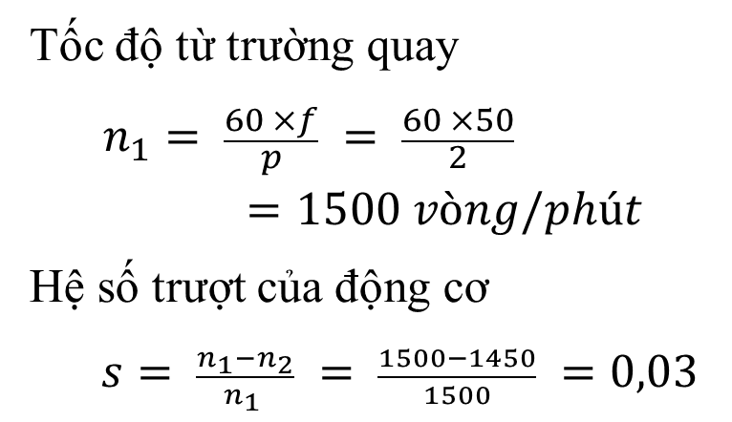
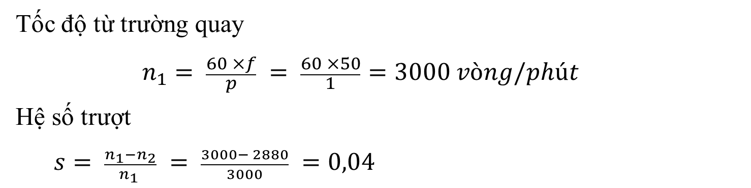
BT CHƯƠNG 2_ CẤP ĐỘ 2_TỐC ĐỘ_HỆ SỐ TRƯỢT
Câu 1
Bảng lý lịch của động cơ không đồng bộ ba pha ghi: 2 cực, tốc độ định mức 2880 vòng/phút, tần số 50 Hz. Hãy tính hệ số trượt của động cơ tại tải định mức ?
Tốc độ từ trường quay
$$n_{1}= \frac{60 ×f}{p} = \frac{60 ×50}{1}=3000 vòng/phút$$
Hệ số trượt
$s= \frac{n_{1}−n_{2}}{n_{1} } = \frac{3000− 2880}{3000} =0,04$
Tốc độ từ trường quay
$$n_{1}= \frac{60 ×f}{p} = \frac{60 ×50}{2}=1500 vòng/phút$$
Hệ số trượt của động cơ
$s= \frac{n_{1}−n_{2}}{n_{1} } = \frac{1500−1450}{1500} =0,03$
Câu 2
Bảng lý lịch của động cơ không đồng bộ ba pha ghi: 4 cực, tốc độ định mức 1450 vòng/phút, tần số 50 Hz. Hãy tính hệ số trượt của động cơ tại tải định mức ?

Slide 14
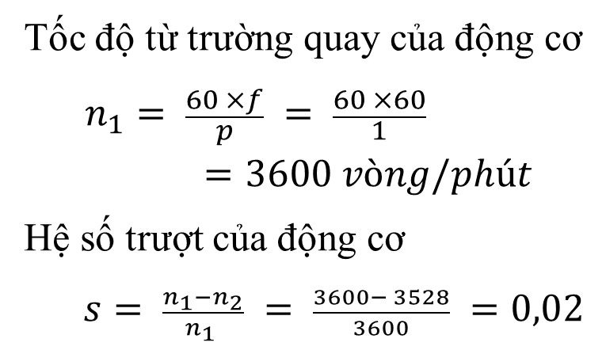
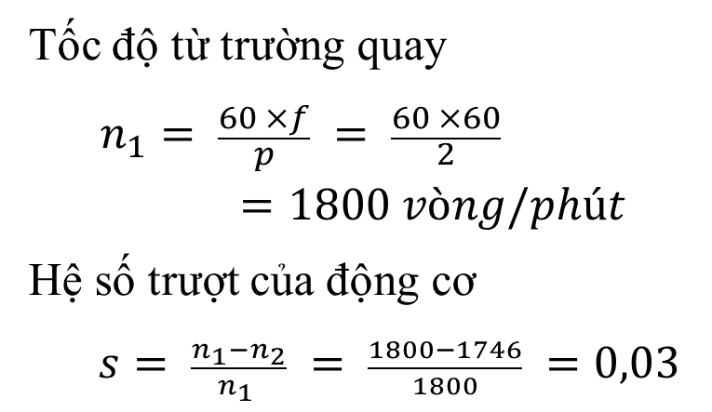
Câu 6
Bảng lý lịch của động cơ không đồng bộ ba pha ghi: 2 cực, tốc độ định mức 3528 vòng/phút, tần số 60 Hz. Hãy tính hệ số trượt của động cơ tại tải định mức ?
Tốc độ từ trường quay của động cơ
$$n_{1}= \frac{60 ×f}{p} = \frac{60 ×60}{1}=3600 vòng/phút$$
Hệ số trượt của động cơ
$s= \frac{n_{1}−n_{2}}{n_{1} } = \frac{3600− 3528}{3600} =0,02$
Câu 7
Bảng lý lịch của động cơ không đồng bộ ba pha ghi: 4 cực, tốc độ định mức 1746 vòng/phút, tần số 60 Hz. Hãy tính hệ số trượt của động cơ tại tải định mức ?
Tốc độ từ trường quay
$$n_{1}= \frac{60 ×f}{p} = \frac{60 ×60}{2}=1800 vòng/phút$$
Hệ số trượt của động cơ
$s= \frac{n_{1}−n_{2}}{n_{1} } = \frac{1800−1746}{1800} =0,03$

Slide 15
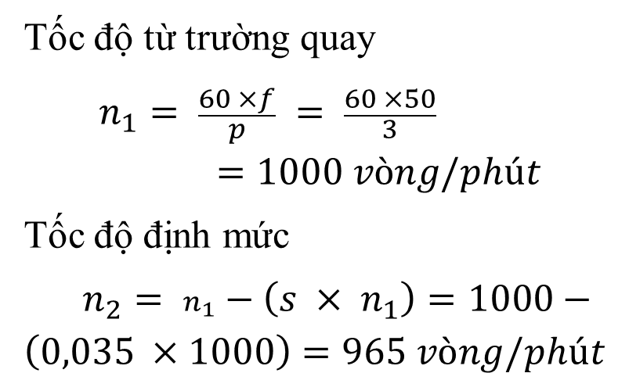
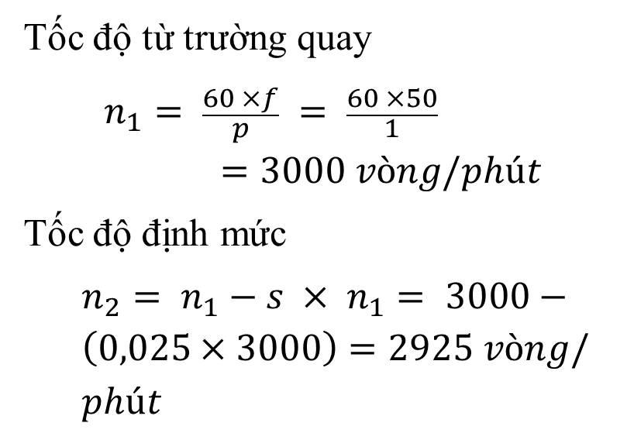
Câu 11
Cho động cơ không đồng bộ ba pha có số thông số: 2 cực, tần số 50 Hz, hệ số trượt của động cơ tại tải định mức là s = 0,025. Hãy tính tốc độ định mức của động cơ ?
Tốc độ từ trường quay
$$n_{1}= \frac{60 ×f}{p} = \frac{60 ×50}{1}=3000 vòng/phút$$
Tốc độ định mức
$n_{2}= n_{1}−s × n_{1}= 3000−\left(0,025×3000\right)=2925 vòng/phút$
Câu 13
Cho động cơ không đồng bộ ba pha có số thông số: 6 cực, tần số 50 Hz, hệ số trượt của động cơ tại tải định mức là s = 0,035. Hãy tính tốc độ định mức của động cơ ?
Tốc độ từ trường quay
$$n_{1}= \frac{60 ×f}{p} = \frac{60 ×50}{3}=1000 vòng/phút$$
Tốc độ định mức
$n_{2}= n_{1}−\left(s × n_{1}\right)=1000−\left(0,035 ×1000\right)=965 vòng/phút$

